Slide 1

ASP.NET

Slide 2
Temario
Introduccion
Tipos de proyectos
Componentes MVC
Controlador
Vista
Modelo
Seguridad

Slide 3
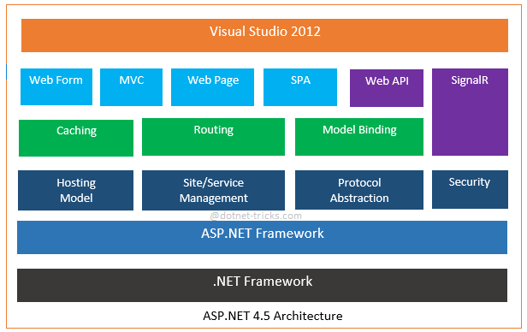
Introduccion

Slide 4
Tipos de proyectos
Web pages
Similar a PHP, asp classic
Web Forms
Similar a winforms o wpf
MVC
Similar RoR
SPA
Web Api
SignalR

Slide 5
Componentes MVC
Modelo
Vista
Controlador

Slide 6
Controlador
Herredan de Controller o ApiController
Cada metodo representa una url
Son los encargados de obtener el modelo de datos y la vista que se van a retornar
Contenedores genericos
ViewBag
ViewData
TempData

Slide 7
Vista
Representan una pantalla o una parte.
Estan compuestas por codigo html
Pueden contener tags que se resuleven en el servidor

Slide 8
Razor
Helpers
Html.ActionLink
Html.TextBox
Html.TextArea
Html.CheckBox
Html.RadioButton
Html.DropDownList
Html.ListBox
Html.Hidden
Html.Password
Html.Display
Html.Label
Html.Editor
Versiones con For para datos del modelo

Slide 9
Modelo
Son clases simples que se encargan de transportar datos a la vista
Pueden contener atributos especiales

Slide 10
Seguridad
Formularios
Integrada

